Slide 1
Министерство здравоохранения тульской области государственное профессиональное образовательное учреждение «Тульский областной медицинский колледж» Хронобиология
Выполнила
Студентка группы МСА9-4
Суздалева Екатерина
Преподаватель:
к.м.н. Попов И.А.
Тула 2018

Slide 2
Аномальные перепады погоды: кардиологи и неврологи рассказали, как нам выжить
По последним данным у 77% взрослых россиян - проблемы с давлением, и частые перепады от морозов к оттепели сильно бьют по сердцу и сосудам
Диагноз «гипертония» имеет 20% россиян, то есть каждый пятый взрослый
Недавнее всероссийское исследование, проведенное под эгидой Минздрава, показало шокирующие цифры: только у 23% наших соотечественников давление соответствует идеалу: 120 на 80 мм рт ст. У остальных 77%, то есть подавляющего большинства взрослых, давление, как правило, повышено либо (гораздо реже) понижено. Как же вовремя распознать опасность и что делать, чтобы уберечь свои сосуды и «пламенный мотор»?

Slide 3
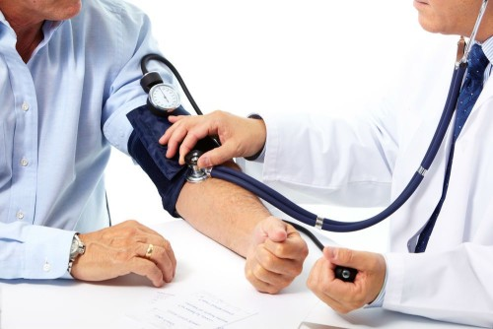
Аномальные перепады погоды: кардиологи и неврологи рассказали, как нам выжить
- Идеальное давление: 120/80 мм рт ст
- Гипертония: 140/90 мм рт ст и выше
- Предгипертензия (пограничное состояние): 121 - 139 мм рт ст («верхнее» давление), 81 - 89 мм рт ст («нижнее»).

Slide 4
5 правил, чтобы улучшить свое самочувствие при проблемах с давлением
Разумные физические нагрузки
Не злоупотребляйте солеными блюдами и жидкостью
Из продуктов налегайте на овощи - морковку, свеклу, капусту
Также добавляйте полезные растительные масла
Старайтесь снижать стресс.

Slide 5
Чем опасно высокое атмосферное давление?
Повышается риск ишемических инсультов и кровоизлияний в мозг, а также инфарктов. Ну и просто гипертонических кризов и стенокардии
У гипертоников в такую погоду понижается работоспособность, болит голова, может быть шум в ушах и даже может покраснеть лицо (один из признаков повышенного давления)
Погода влияет не только на ваше артериальное давление. Сонливость, апатия, слабость, ощущение ломоты и даже немотивированная тревога — это лишь некоторые "подарки", которые может преподнести такая погода не только гипертоникам, но и совершенно здоровым людям.

Slide 6
Чем опасно рекордно низкое атмосферное давление?
Повышается риск ишемических инсультов
и кровоизлияний в мозг
инфарктов
гипертонических кризов и
стенокардии
у гипотоников (люди с пониженным артериальным давлением) оно ещё сильнее понижается
у гипертоников (люди с повышенным артериальным давлением) оно повышается
У гипотоников резкое падение давления сопровождается тошнотой, головокружением, обмороком, а в худшем случае — сердечным приступом (из-за плохого кровоснабжения тканей организма)

Slide 7
Магнитные бури представляют собой опасность для метеочувствительных людей: они вызывают сильные головные боли, мигрени, бессонницу, перепады давления и сильное сердцебиение. Кроме того, на фоне плохого самочувствия наступает кислородное голодание. Врачи советуют таким людям снизить на время бури физическую нагрузку и пить больше жидкости.

Slide 8
Самая мощная буря за всю историю изучения магнитного поля Земли произошла в 1859 году. Она длилась шесть дней и получила название "Солнечный супершторм".

Slide 9
Как справиться с метеозависимостью
Несмотря на то что многие из нас реагируют на перемены погоды плохим самочувствием, в международной классификации болезней отсутствует диагноз «метеозависимость». Эта особенность сама по себе не является заболеванием, она лишь может сопутствовать каким-то неполадкам в организме, ведь метео­зависимость – это нарушение адаптации к изменениям погодных условий.
Часто изменения погоды приводят к нарушению эмоционального фона. Как правило, снижение настроения, ощущение тревоги возникают в тёмное время года – зимой или осенью. Дело в том, что солнечный свет способствует выработке гормона хорошего настроения серотонина.
Часто слишком яркое солнце или, напротив, тёмная, пасмурная погода вызывают мигренозную головную боль. Дело в том, что мигрень нередко сопутствует вегетососудистой дистонии и часто преследует чувствительных, эмоциональных женщин.

Slide 10
От капризов погоды нередко страдают:
люди с нарушениями в работе сердечно-сосудистой системы: гипертоники, гипотоники, пациенты с атеросклерозом, ишемической болезнью сердца, те, кто перенёс нарушения мозгового кровообращения, инфаркт или инсульт;
те, у кого имеются сбои в работе нервной системы (мигрени, вегетативные нарушения, эпилепсия, расстройства сна);
люди с чувствительной психикой;
пожилые люди. С возрастом, как правило, накапливается определённый букет заболеваний, которые могут приводить к появлению метеочувствительности.

Slide 12
В цифрах и фактах: около 60% людей реагируют на магнитные бури
Геомагнитные бури возникают, когда возмущенные потоки солнечного ветра вступают во взаимодействие с магнитосферой Земли.
Частота появления умеренных и сильных бурь на Земле связана с 11‑летним циклом солнечной активности: при средней частоте около 30 бурь в год их число может составлять 1–2 бури в год вблизи солнечного минимума и достигать 50 бурь в год вблизи солнечного максимума.
2250 умеренных и сильных бурь переживает среднестатистический человек за 75‑летнюю жизнь.
В дни магнитных бурь, как правило, возрастает число инфарктов и инсультов.

Slide 13
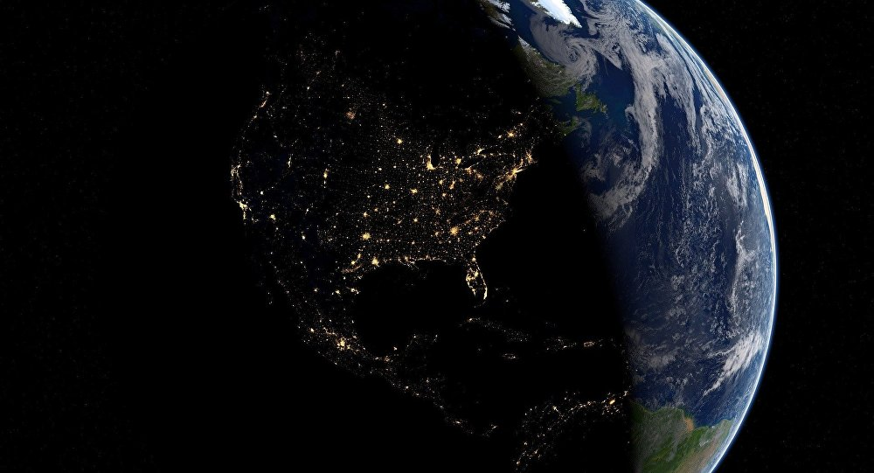
Чаще других от магнитной солнечной активности страдают те жители планеты, которые обитают ближе к полюсам. Чем ближе к экватору – тем ниже влияние магнитных бурь.
Перед бурей и во время нее специалисты рекомендуют исключить алкоголь и никотин, усилить прием антиоксидантов, пить больше жидкости и принимать контрастный душ.
Около 60% людей реагируют на магнитные возмущения.
В дни магнитных бурь не следует переедать. В неблагоприятные дни переедание может стать пусковым фактором развития сердечного приступа.
Высокая магнитная активность «удлиняет» менструальный цикл у женщин.
В 4–5 раз по сравнению с днями спокойного Солнца возрастает число самоубийств на вторые сутки после вспышки на Солнце, что как раз соответствует началу магнитных бурь.

Slide 14
По погоде. Как избавиться от метеозависимости с помощью физкультуры
По статистике, до 75% людей чувствительны к изменению погоды. Однако выход есть! Улучшить самочувствие можно при помощи физкультуры. Но речь идёт об особых тренировках.

Slide 15
Не хватает кислорода
Как правило, влияние погоды мы начинаем ощущать с возрастом — сосуды и суставы становятся своеобразными барометрами. Чаще других реагируют на погоду люди с сердечно-сосудистыми заболеваниями, гипер- и гипотонией, атеросклерозом, проблемами нервной системы. Также чувствительны аллергики, астматики, люди с хроническими заболеваниями суставов и органов дыхания.
При смене погоды на жару, холод, дождь и так далее ощутимо меняется атмосферное давление. Если организм не может полностью компенсировать его изменения, кровь сгущается и её циркуляция нарушается. Отсюда дефицит кислорода для мозга и других органов.
Дело в том, что любое движение повышает уровень кислорода в крови. И даже в спокойном состоянии тренированный человек вдыхает больше кислорода, чем тот, кто ведёт сидячий образ жизни

Slide 16
Как двигаться?
Метеозависимым прежде всего нужны активные прогулки на свежем воздухе, в том числе скандинавская ходьба и бег трусцой. Постарайтесь выходить на улицу ежедневно и в любую погоду. Обязательное условие — двигаться в парке или сквере, где много деревьев. Также кислород отлично вырабатывает трава выше 30 см высотой, но, увы, не подстриженный городской газон.
Следующий вариант — утренняя зарядка. Она помогает избежать гиподинамии и с утра активизировать дыхание и кровоток. Идеально делать её на улице, на балконе или при открытом окне

Slide 17
Главное — во время любых упражнений дышать правильно. Именно это улучшит поступление кислорода в организм и снизит зависимость от погоды. Дышать нужно ритмично, размеренно, выдох чуть длиннее вдоха. На вдохе необходимо расширить нижнюю часть рёбер (так называемое дыхание животом, хотя, собственно, живот задействовать не надо). Чтобы этого добиться, не сутультесь и не опускайте подбородок.
Со временем такое дыхание станет для вас естественным и позволит спокойнее переживать любые метеорологические неурядицы!

Slide 18
Различают 3 степени чувствительности к погоде.
Лёгкая — так называемая метео­чувствительность. Ей присущи вялость, слабость, подавленность, сонливость, снижение работоспособности. С этим состоянием зачастую справляется чашечка кофе (для гипотоников) или порция сладкого.
Средняя — именно её в медицине считают метеозависимостью. Её симптомы: резкие перепады артериального давления, нарушение пульса. Это состояние уже не обходится без подбора препаратов.
Тяжёлая — её называют метеопатией. Характеризуется болями в области сердца, одышкой, шумом в ушах, головокружением, ломотой в суставах и мышцах. Здесь тоже без курса лечения не обойтись

Slide 19
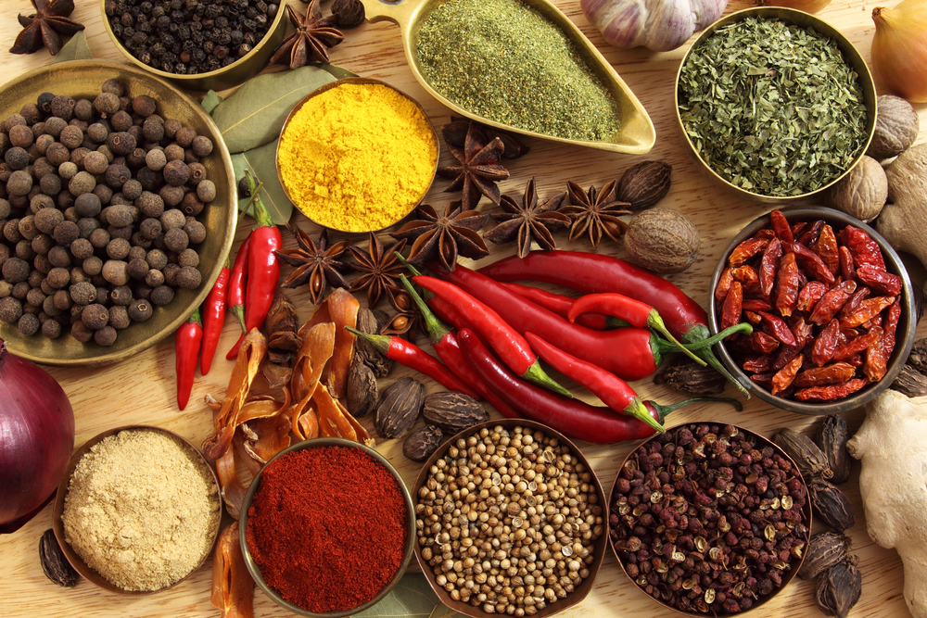
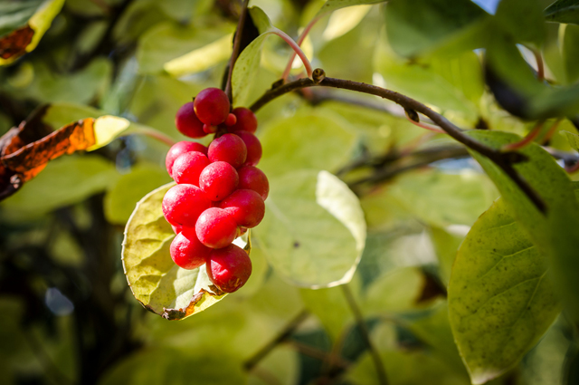
Клюква, лимонник и кофе. Что есть и пить при резкой смене погоды
Если атмосферное давление понижается:
Пряности Лимонник

Slide 20
Клюква, лимонник и кофе. Что есть и пить при резкой смене погоды
Если атмосферное давление повышается:
Молоко
Картофель
Рыба
Свекла
Морская капуста
Клюква
Особенно страдают в это время гипертоники. А также аллергики и астматики – им становится трудно дышать. Таким людям будет полезно на несколько дней отказаться от мяса и заменить его молочными продуктами. А также включить в рацион больше продуктов, содержащих антиоксиданты, калий и кальций

Slide 21
что нельзя есть при высоком атмосферном давлении
Во время высокого атмосферного давления метеозависимые люди могут чувствовать слабость, головные боли вплоть до мигреней, тошноту. Страдают сосуды, в том числе сосуды головного мозга, страдает желудочно-кишечный тракт. Вот их-то и нужно поддерживать в первую очередь.
Соль
Острые блюда
Газированные напитки
Алкоголь
Кофе
Копчености
Выпечка

Slide 22
Головная боль с неба
Можно ли избежать влияния магнитных бурь на организм?
Нет. Однако можно соблюдать нехитрые правила, чтобы минимизировать негативный эффект. Например, в тяжелые дни лучше ограничить физическую нагрузку, избегать нарушений режима сна, командировок с длительными перелетами. Желательно чаще находиться на свежем воздухе, употреблять достаточное количество жидкости, овощей и фруктов. Важно измерять артериальное давление, вовремя принимать лекарства. Пожилым людям крепкие алкогольные напитки лучше исключить вообще. Но если здоровье позволяет, можно выпить бокал натурального красного вина. Из-за интенсивной выработки адреналина магнитные бури могут вызвать повышенный аппетит. В таком случае не надо увлекаться мясной пищей, лучше обратить внимание на овощи, фрукты, рыбу.

Slide 23
Головная боль с неба
А что делать, если во время магнитной бури "прихватило" прямо на работе?
Самое простое средство - принять обычный аспирин. Во время магнитной бури наиболее эффективен прием 150-200 мг этого препарата. Или комбинацию аспирина и плавикса (75 мг). Но только в том случае, если это пациенту не противопоказано, так как бесконтрольный прием этих препаратов может спровоцировать эрозии и даже язву желудка. Можно рекомендовать прием глицина. Эта незаменимая аминокислота благоприятно действует на головной мозг, уменьшает повышенную возбудимость.

Slide 24
Источники
Учебное пособие В.А. Малова «Сестринское дело при инфекционных заболеваниях»
Лекции с презентациями, семинары и практические занятия по теме «Инфекционные болезни». Текстовая информация по темам. (Преподаватель И.А. Попов).
Фото с просторов интернета

